Slide 1
TIẾNG VIỆT 1
Tập 2
Tuần 27
Tập đọc: Món quà quý nhất

Slide 2







KHỞI ĐỘNG

Slide 3

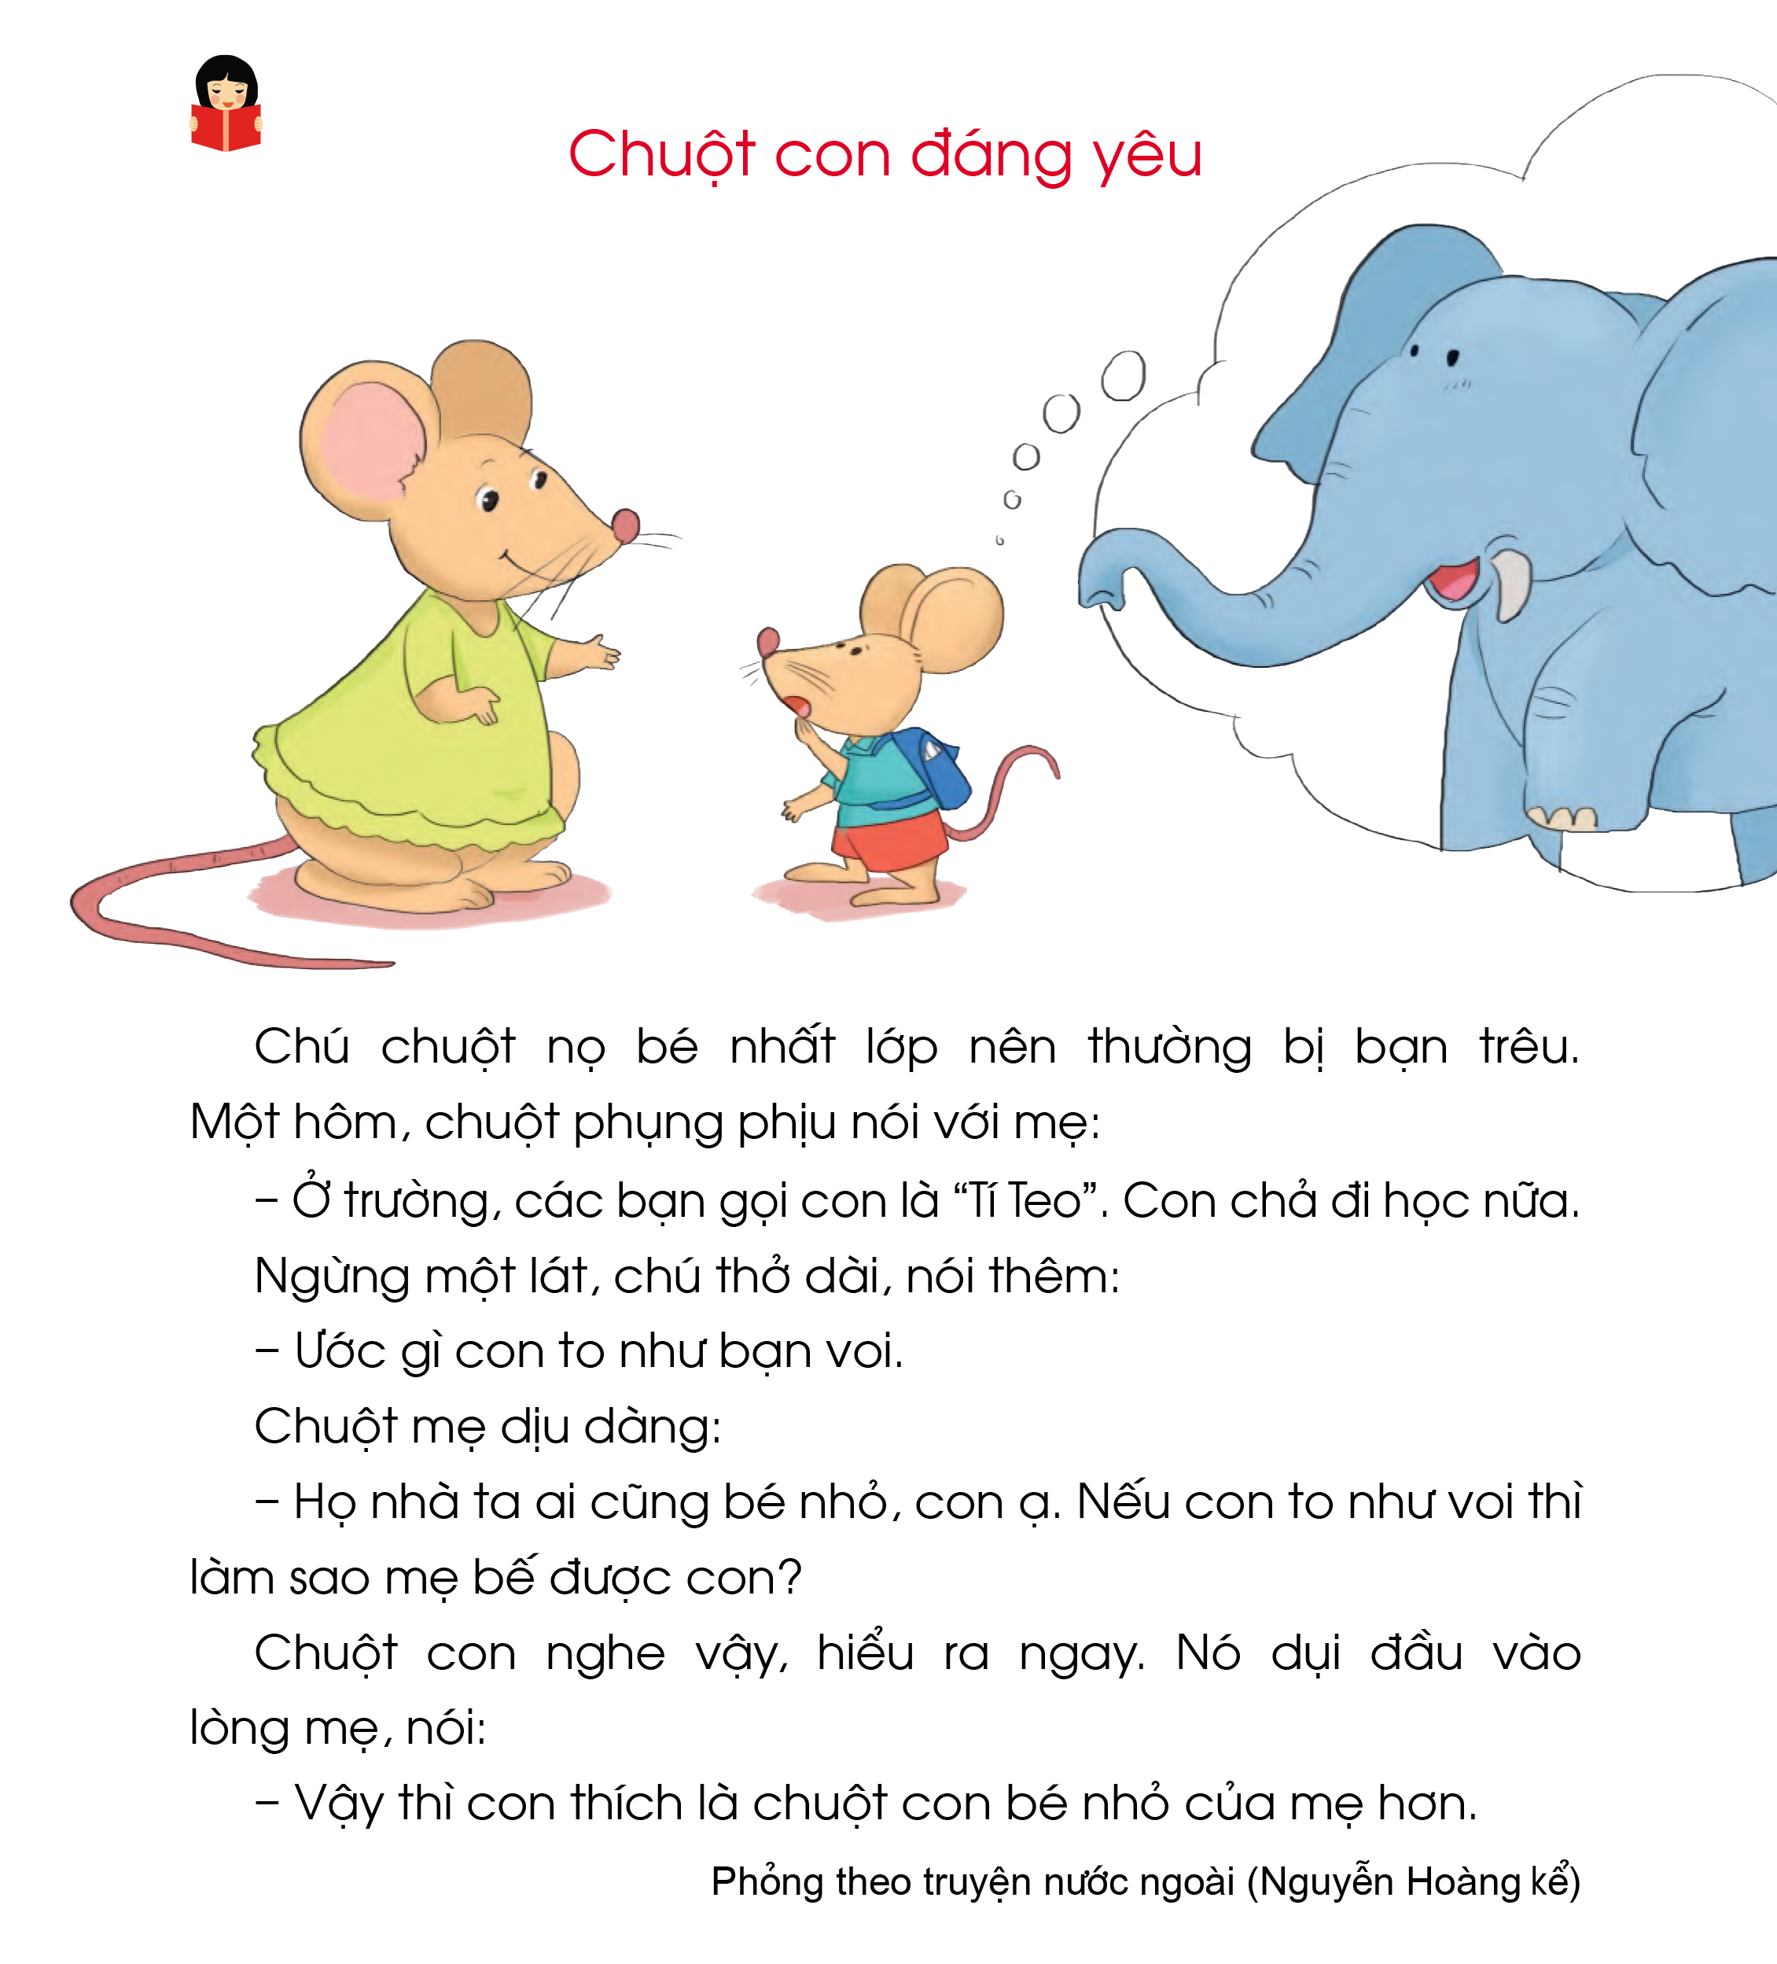

Slide 5
Chuột con có gì đáng yêu?

Slide 6



CHIA SẺ

Slide 7
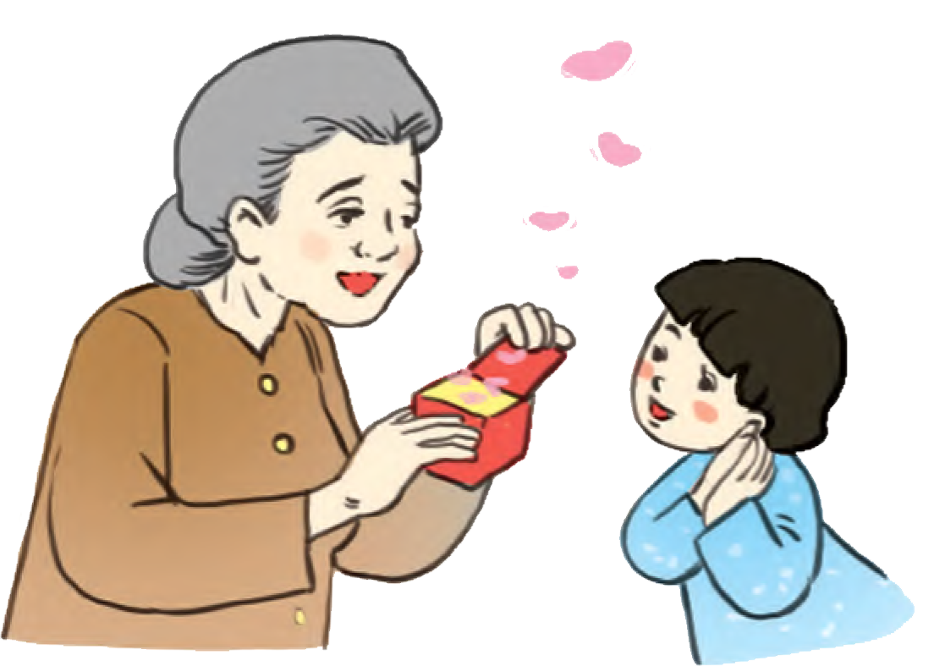

Slide 8
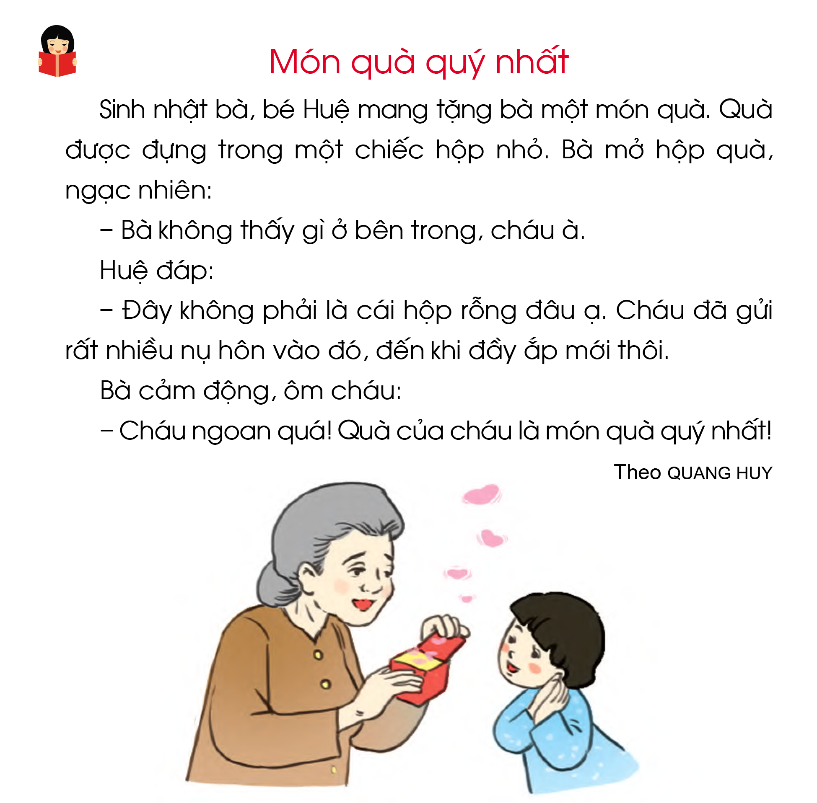

Slide 9





LUYỆN ĐỌC TỪ NGỮ

Slide 10


Luyện đọc từ ngữ
sinh nhật
đầy ắp
ngạc nhiên
cảm động
rỗng
quý nhất

Slide 11







LUYỆN ĐỌC
CÂU

Slide 12
1
2
3
4
5
6
7
8
9
10

Slide 13



THƯ GIÃN

Slide 14


LUYỆN ĐỌC ĐOẠN

Slide 15
1
2

Slide 16
TÌM HIỂU BÀI ĐỌC

Slide 17
1
2

Slide 18
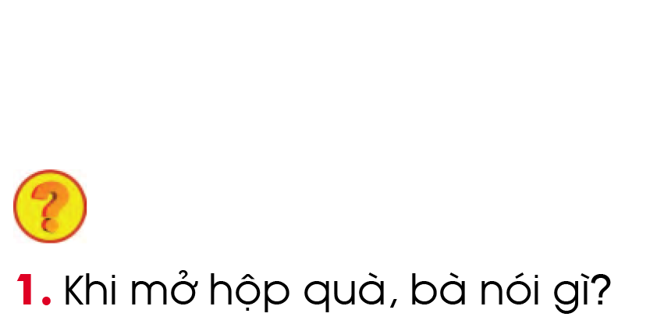

Slide 19
1
2

Slide 20


Slide 21
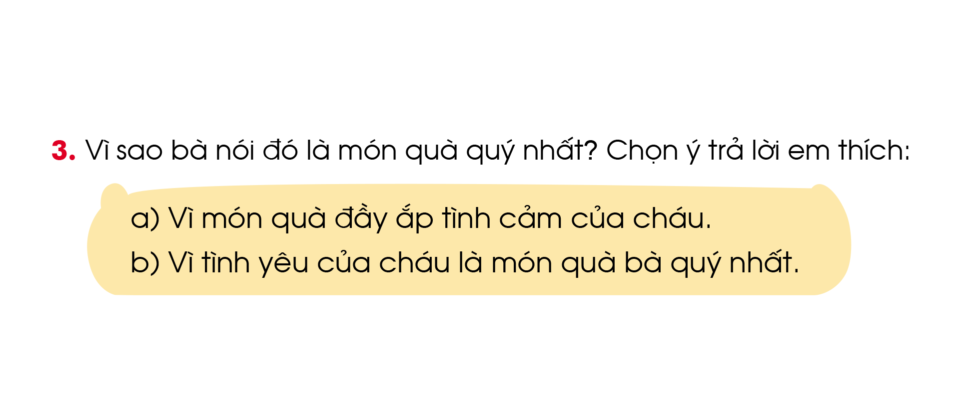

Slide 22
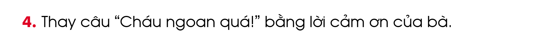

Slide 23
LUYỆN ĐỌC LẠI

Slide 24

Đọc theo vai
người dẫn chuyện
bà
Huệ

Slide 25


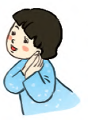

Slide 26
CỦNG CỐ - DẶN DÒ

